Slide 1

Chào mừng các em đến với tiết
Hoạt động trải nghiệm- Lớp 2

Slide 2


Slide 3
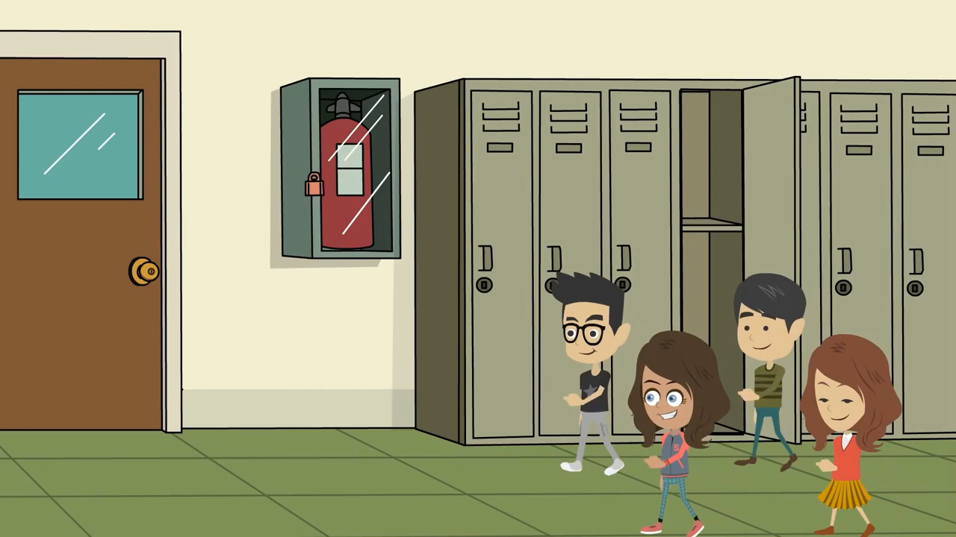

Slide 4

Bài hát muốn nói với chúng mình điều gì?
Cùng nhau gìn giữ vệ sinh
Trường lớp sạch đẹp chúng mình khỏe vui

Slide 5

Bài 30: Giữ gìn vệ sinh môi trường

Slide 6

Tìm hiểu về thực trạng vệ sinh môi trường ở trường em

Slide 7
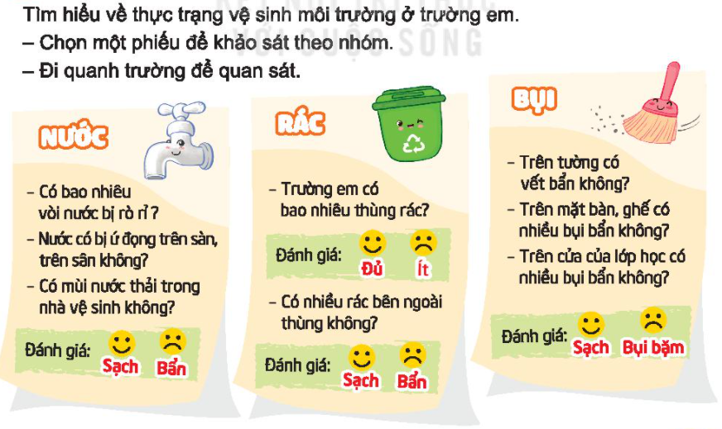

Slide 8
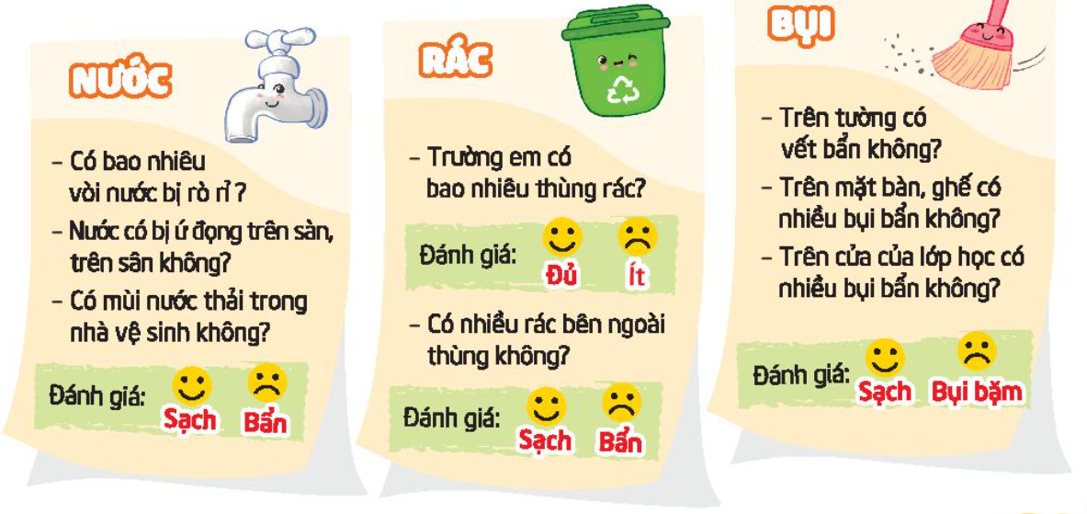

Slide 9
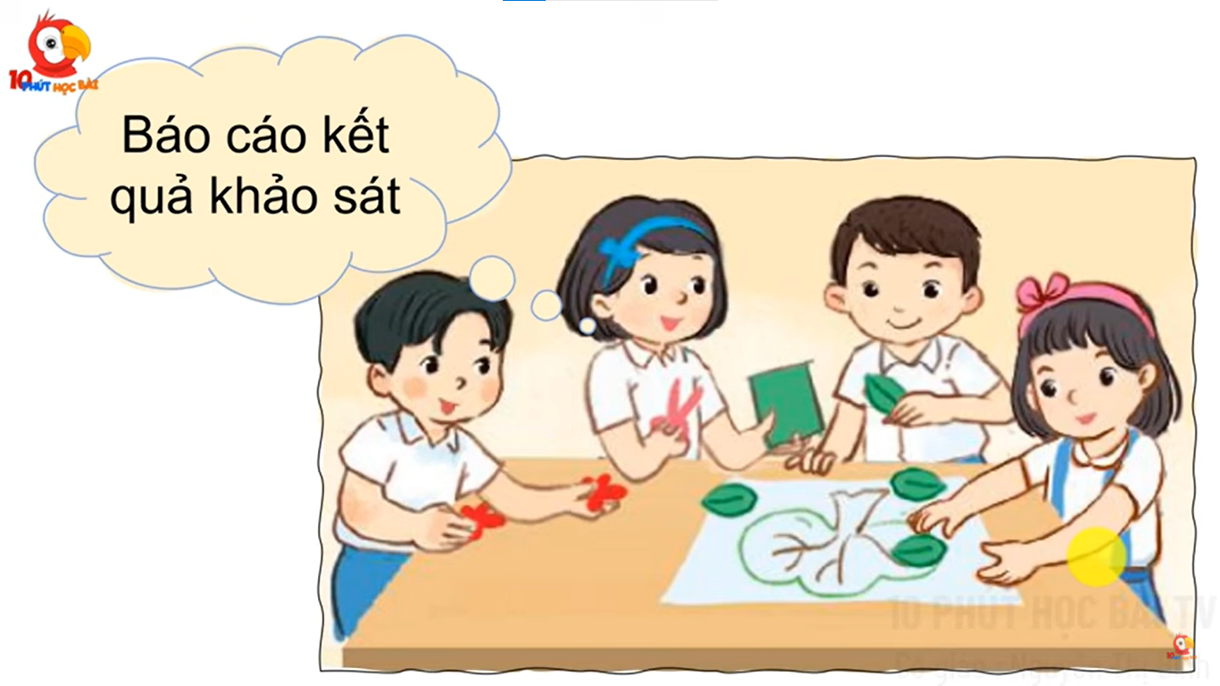

Slide 10
- Chúng ta cần vứt rác đúng nơi quy định.
- Vệ sinh bàn ghế, phòng học sạch sẽ.
- Cùng chung tay giữ gìn vệ sinh trường lớp.

Slide 11


HẸN GẶP LẠI

